Slide 1







HÜCRESEL
SOLUNUM

Slide 2



SOLUNUM NEDIR?
Tüm canlı organizmalar ve tüm canlı hücreler kendileri için gerekli olan enerjiyi besinleri parçalayarak eldeederler.
Canlı organizmalar enerji üretip vücudunda kullanabildiği sürece yaşamını sürdürebilir.
Canlılar büyüme, gelişme, üreme, beslenme, hareket, dolaşım gibi çok sayıda yaşamsal olayı gerçekleştirmek için enerji kullanırlar.

Slide 3

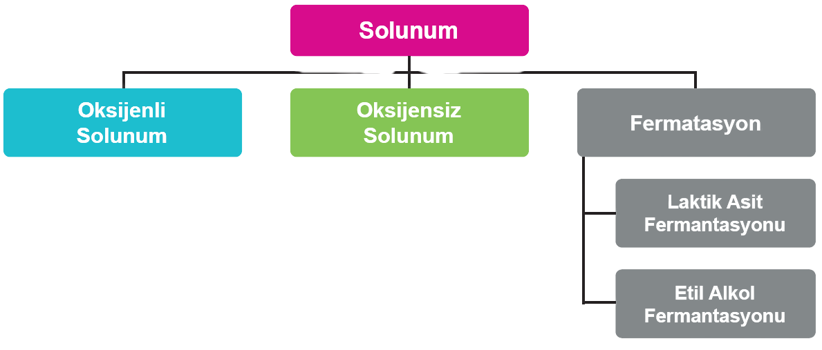



Slide 4


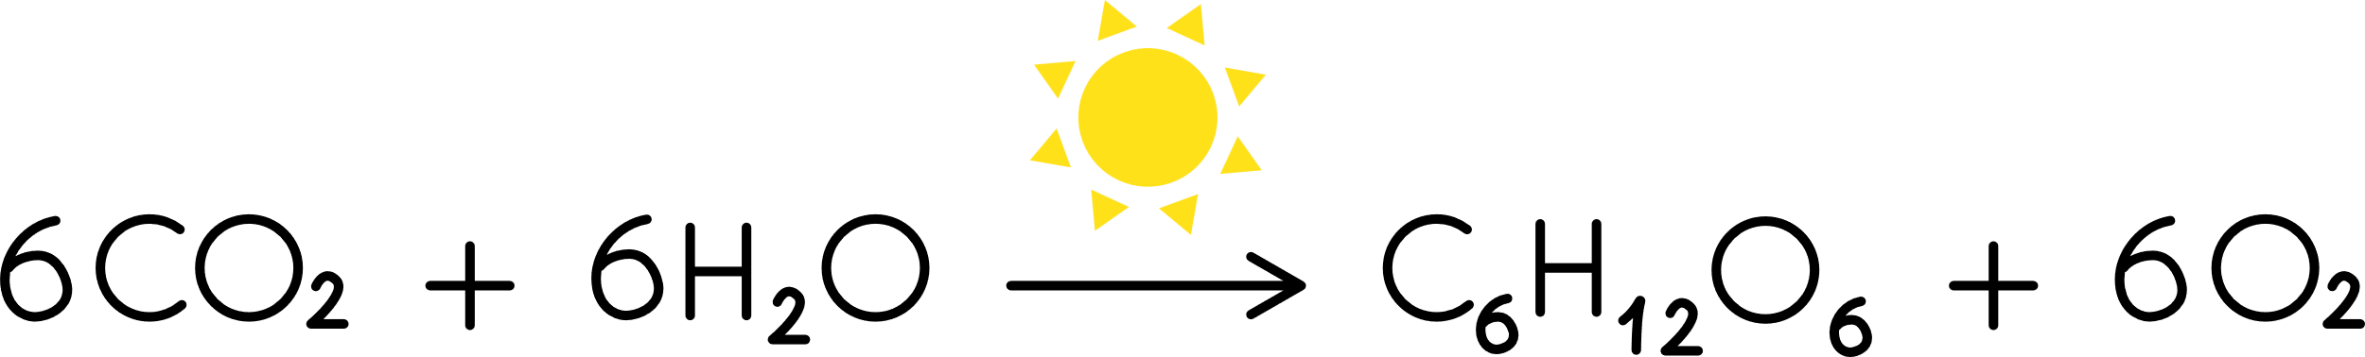


OKSİJENLİ SOLUNUM
besin + oksijen
karbondioksit + su + ATP

Slide 5




MİTOKONDRİ
Oksijenli solunum gelişmiş hücrelerde mitokondri organelinde meydana gelir.
Gelişmemiş canlılarda sitoplazma içinde.
Oksijenli solunumda çok enerji açığa çıkar.
Oksijenli solunum sonucu oluşan enerji ATP ( AdenozinTrifosfat ) molekülünde saklanır.

Slide 6
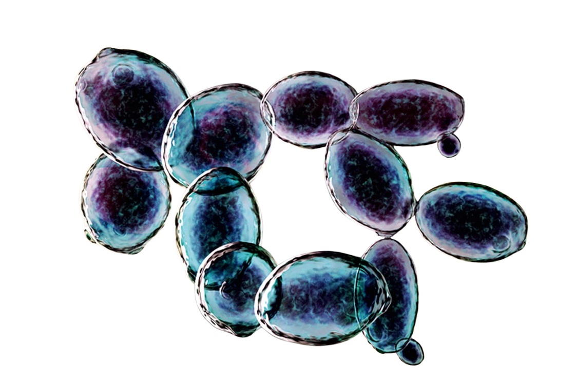
Oksijensiz Solunum
Besinlerin enzimler yardımıyla oksijen kullanmadan yıkılıp enerji elde edilmesine oksijensiz solunum denir.

Slide 7
FERMANTASYON
Oksijensiz solunumda olduğu gibi besinlerin oksijen kullanılmadan enzimler yardımı ile parçalanıp enerji elde edilmesine fermantasyon denir.
LAKTİK ASİT FERMANTASYONU
ETİL ALKOL FERMANTASYONU
besin
laktik asit + ATP
besin
etil alkol + co2 + ATP

Slide 8
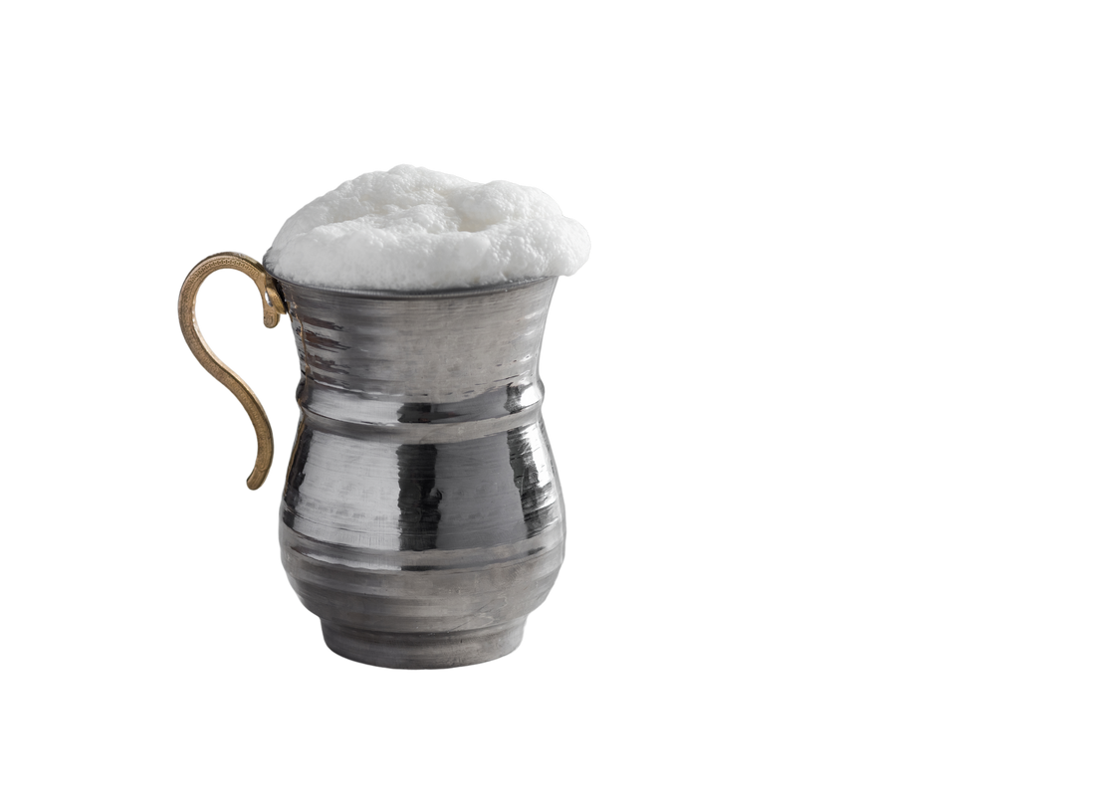
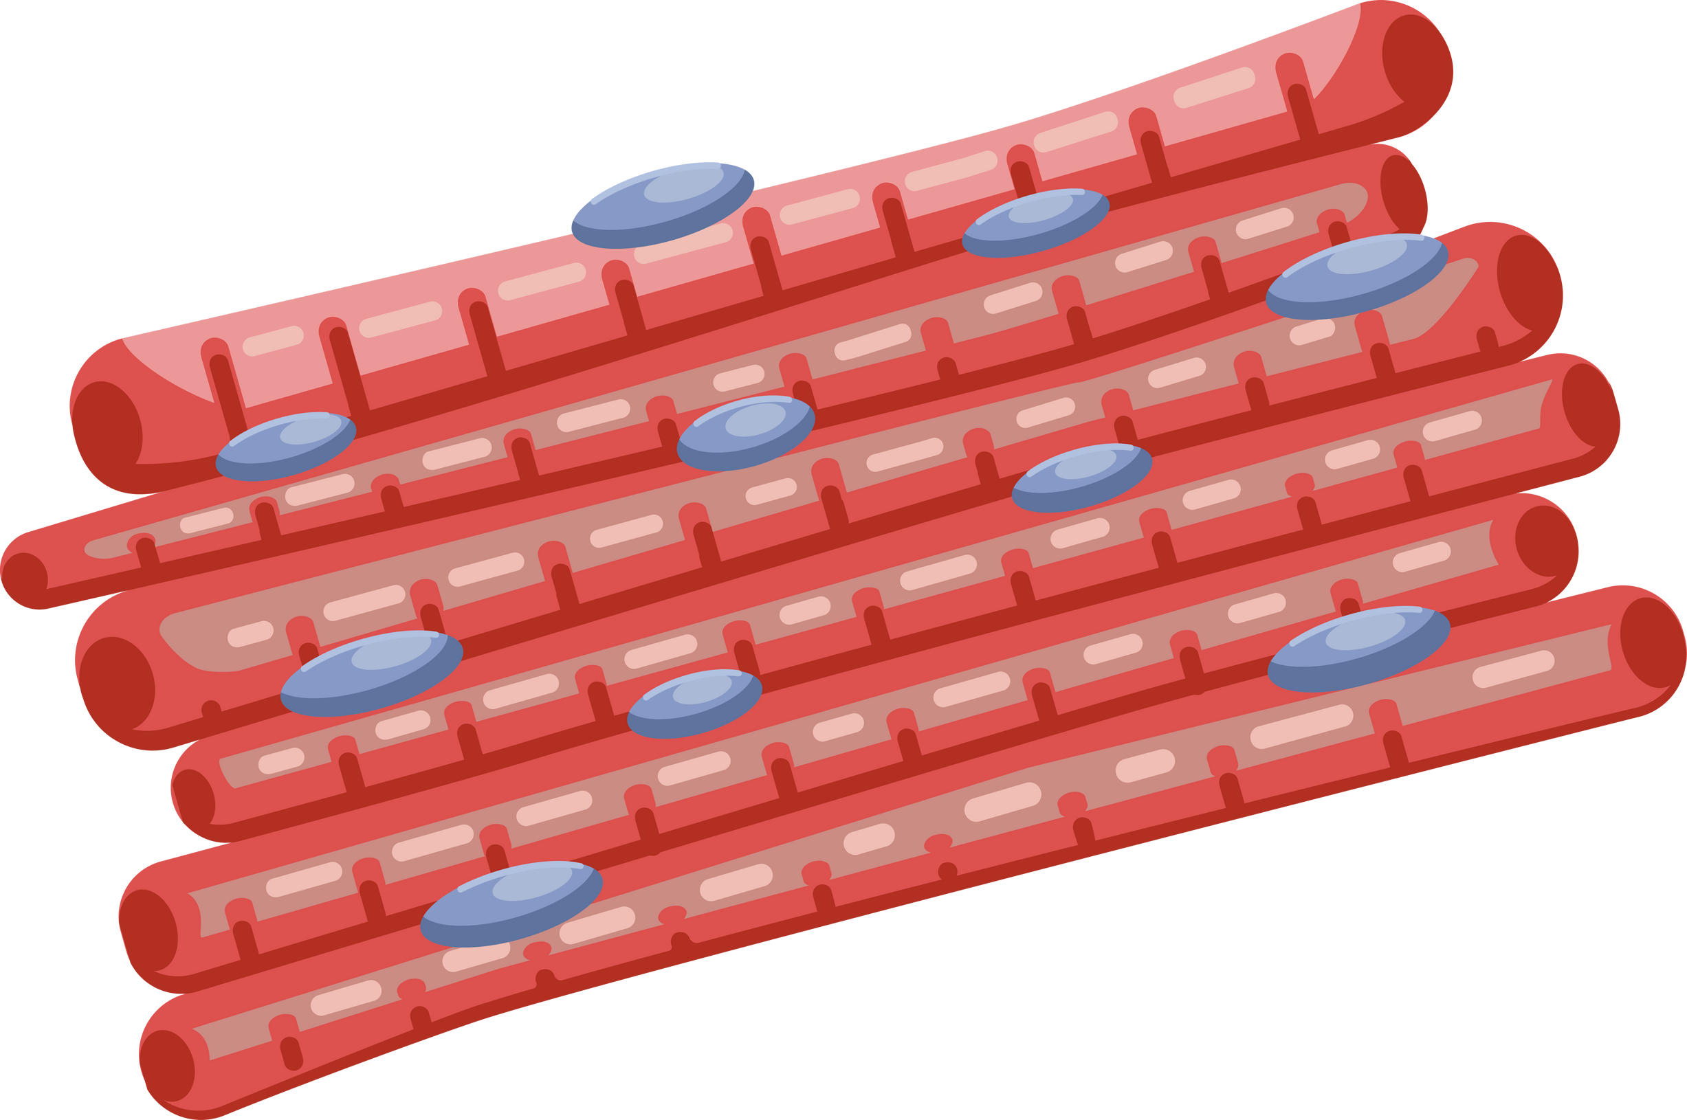

LAKTİK ASİT FERMANTASYONU
ETİL ALKOL FERMANTASYONU
besin
laktik asit + ATP
besin
etil alkol + co2 + ATP
yoğurt veya ayran yendiğinde uyku gelmesi
çizgili kaslar
bira mayası
hamurun mayalanması
üzüm suyundan sirke eldesi

Slide 9

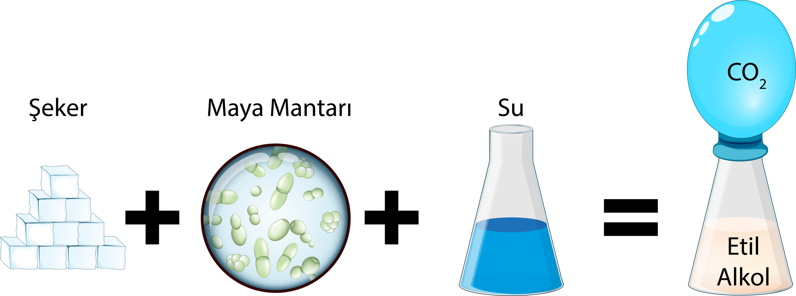
CO2 çıkışı var ise etil alkol fermantasyonudur

Slide 10

BİTKİLER
GECE= SOLUNUM
GÜNDÜZ= SOLUNUM + FOTOSENTEZ

Slide 11
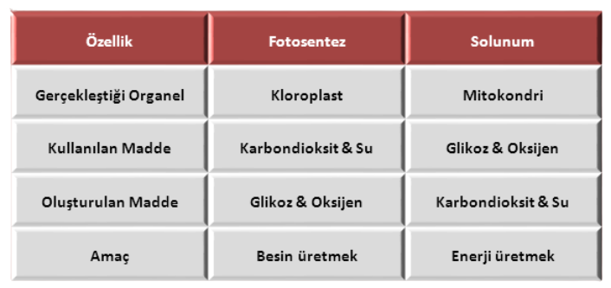

Slide 12
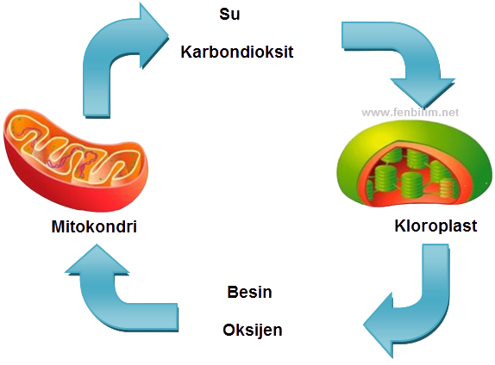

Slide 13
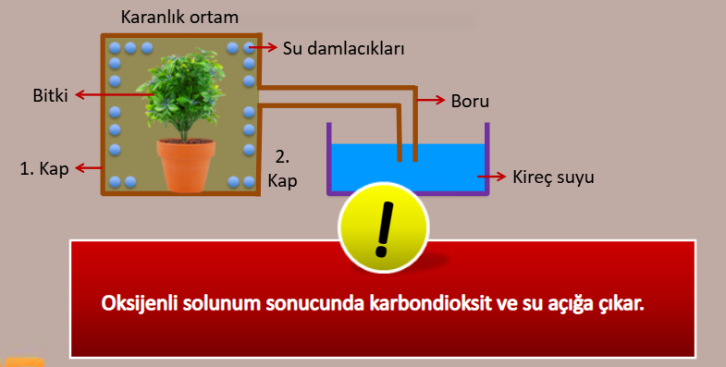
SOLUNUM DENEYLERİ
besin + oksijen
karbondioksit + su + ATP

Slide 14
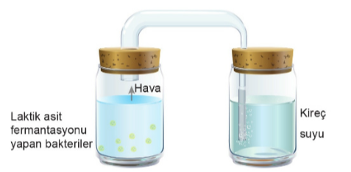
SOLUNUM DENEYLERİ
LAKTİK ASİT FERMANTASYONU YAPAN BAKTERİLER
BESIN ---> LAKTİK ASİT + ATP

Slide 15
SOLUNUM DENEYLERİ
ETİL ALKOL FERMANTASYONU YAPAN BAKTERİLER
BESIN ---> ETİL ALKOL + CO2 + ATP

Slide 16

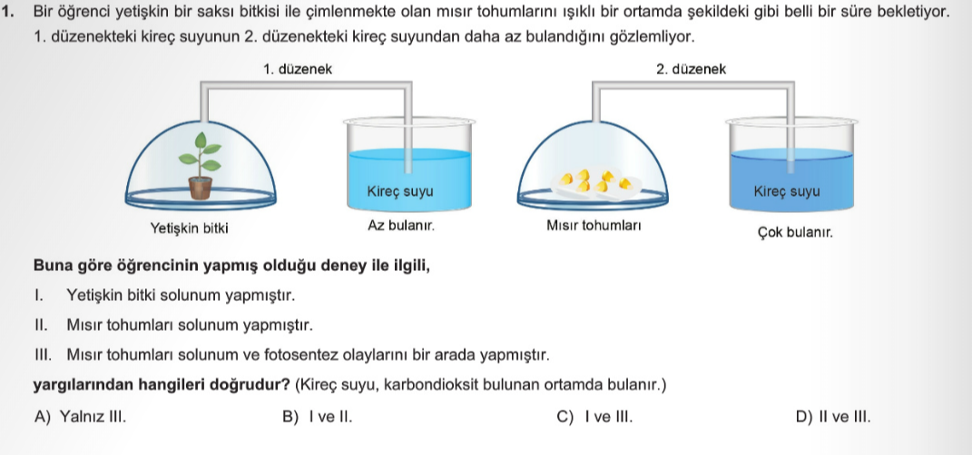
BİRLİKTE ÇÖZELİM

Slide 17

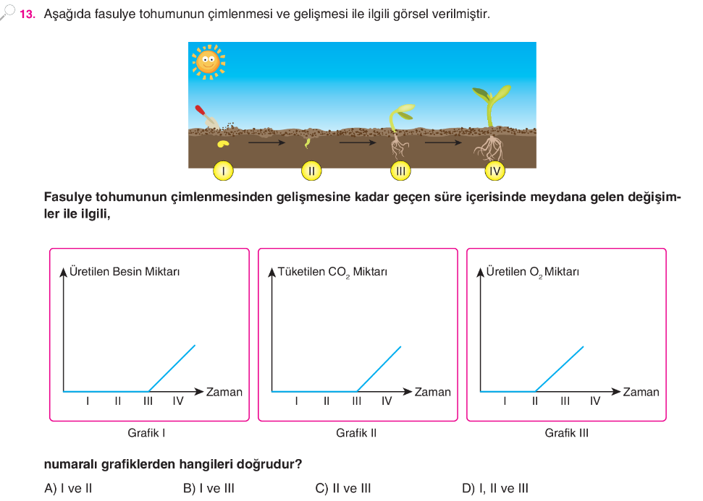
BİRLİKTE ÇÖZELİM

Slide 18
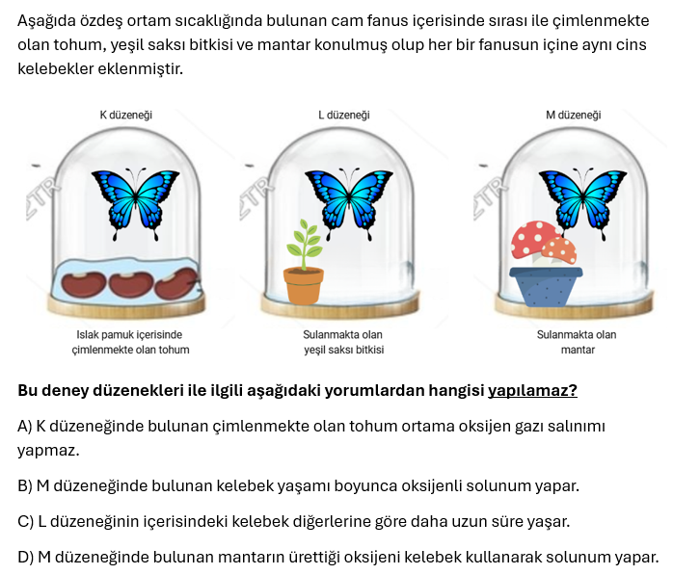
BİRLİKTE ÇÖZELİM

Slide 19
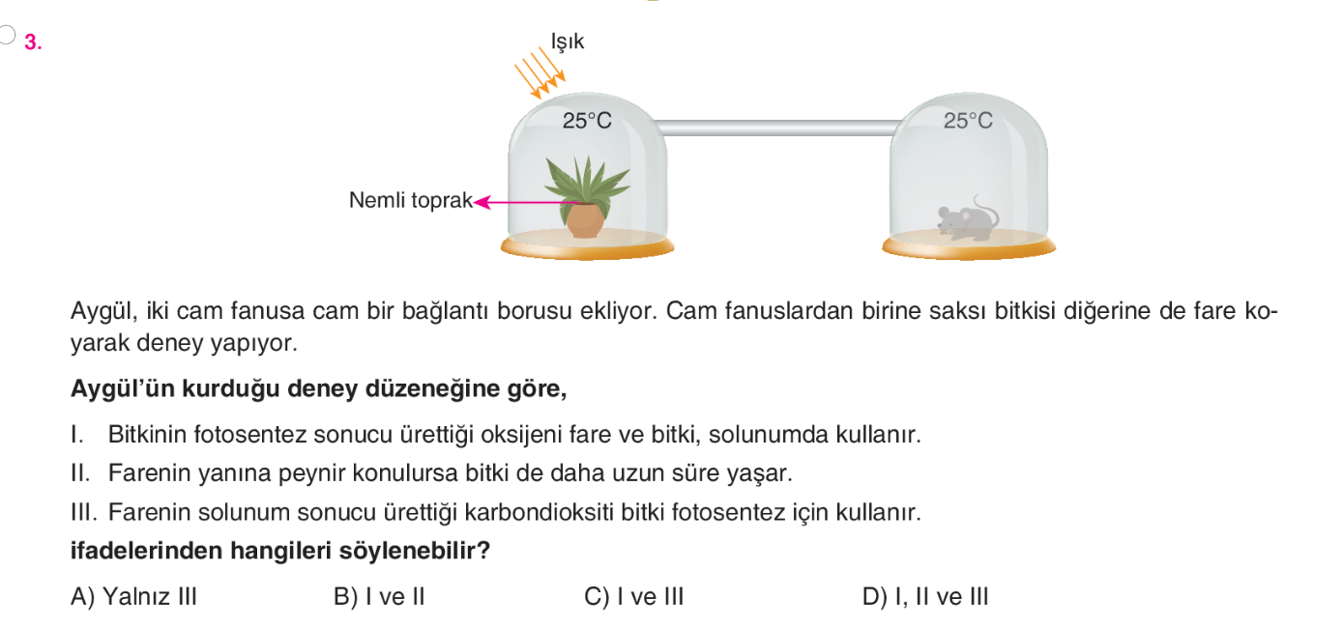
SIRA SENDE

Slide 20




@mervehocaile
@mervehocaile
Konu anlatım videoları, ders ve içerik dosyaları için takip etmeyi unutma!

